Slide 1
Вікна та Windows

Slide 2
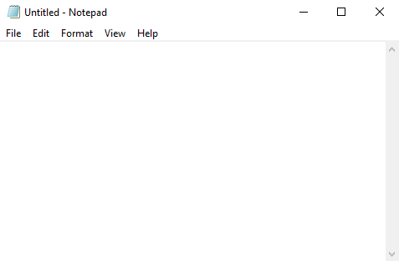
Вікна та Windows
В тій серії, я буду програмувати в Windows вживаючи Win32 бо тепер є такий стандарт для відеогри
Можна програмувати в інших операційних системах, ідеї будуть подібні
Головний спосіб малювання є вживаючи вікна/windows
Вікно дозволяє нам виводити зображення, та взаємодіяти з нашою програмою

Slide 3
Вікна і Введення/Виведення
Введення:
Коли користувач взаємодіє з вікном, Windows виселає повідомлення до аплікації щоби виконати логіку пов'язану з цим повідомленням
Деякі повідомлення приходять до аплікації через колбек, а інші аплікація читає з внутрішньої черги повідомлень
Виведення:
Кожне вікно має буфер кадри/frame buffer в якому можна встановлювати колір в вікні

Slide 4
Головний Цикл
Програма мусить виконуватись постійно поки не дістане повідомлення що користувач хоче її закрити
Гри використовують головний цикл/main loop щоби це зробити
Ідея є що в кожні ітерації, ми вичитуємо всі нові повідомлення в введеної черзі, і виводимо зображення
Коли прийде повідомлення що вікно закрите, то кінчаємо наш цикл, і програму

Slide 5
Кодуємо

Slide 6
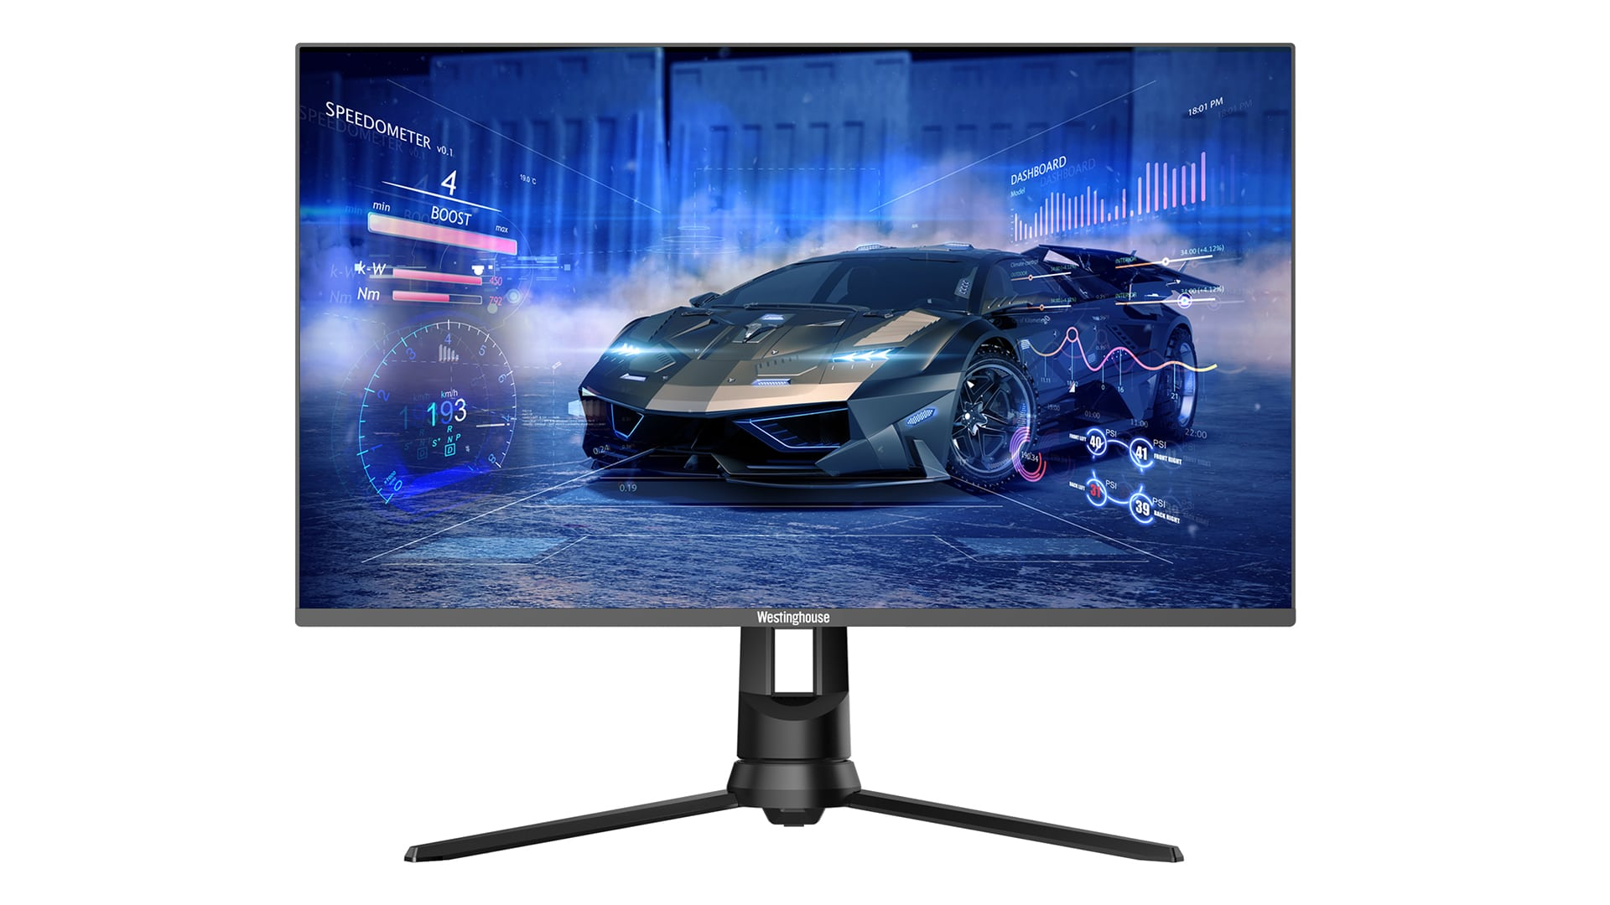
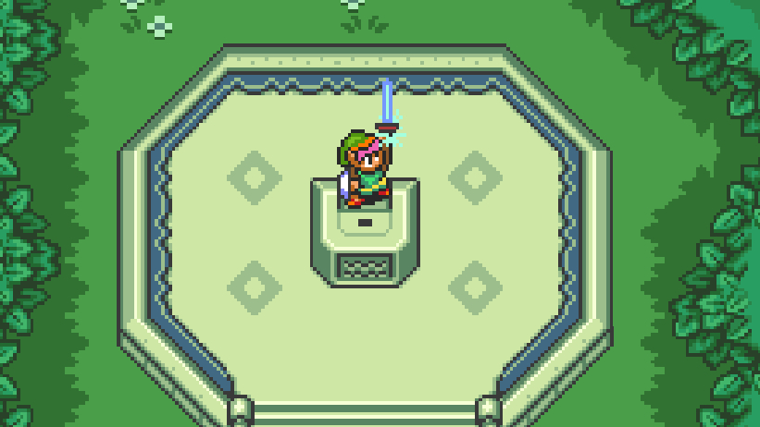

Пікселі
Монітор складається з ґрід малих квадратів які називаються Пікселі/Pixels
Кожен піксель може освітлювати тільки один колір
Є мільйони малі пікселі в моніторі, які з далека формують чіткі форми
Буфер кадри/frame buffer це буфер де кольори наших віконних пікселів є збережені
Notes:
Lets start on the first topic that we have which is colors.
Давай почнемо з першої теми, кольори.
This is hte most basic thing we can do, which is to display colors on our monitor.
Це є найпростіша річ що ми можемо зробити, який є виявляти кольори на моніторі
So how does the monitor actually work?
То як же моніотр працює?
Well the monitor is made up of a grid of tiny tiny squares, where each pixel is like a individual beam of light you can think of it.
Ну, монітор складається з ґрід малих пікселів, де кожен піксель є індивідуальний промінь світла
If were drawing for example a circle, we can only draw onto these pixels, and theyre kind of a square version, but because theyre so small, everything looks like a smooth surface to us.
Коли наприклад малюємо коло, ми тільки можемо це коло малювати на пікселів, і вони створять квадратову версію кола, але оскільки вони такі малі, все виглядає яко гладке поверхня
The actual pixels themselves, if you zoom in, you can see what they look like
Піксели самі, як що приближувати, можна побачити як вони вихлядають
So you have a red color, a green color, and a blue color and that makes up one box which is a single pixel
Тобто маєш червоний колір, зелений колір, і синьий колір, і це разом творить одного квадрата який є піксель
Each pixel emits some amount of red, some amount of green, and some amount of blue of it
Кожен піксель випромінює деяку кількість червоного, деяку кількість зеленого, і деяку кількість синього
And as those lights mix and come into your eye, they end up making other colors so you can get stuff like brown, stuff like pink, stuff like yellow by mixing these 3 colors together in different intensities
Коли ці світла змішуються і потрапляють в ваше око, вони в кінцевому підсумку створюють інші кольори, тобто можеш мати брондзовий, рожевий, жовтий колір шляхом мішання тих трьох кольорів разом в різних інтеснивностях
On a typical monitor lets say its 1080p, you have about 2 million pixels, and if you get to 4K, you have about 16 million pixels
Типовий монітор скажемо 1080п, ти маєш 2 мільонів пікселів, а як що маєш 4К, то маєш 16 мільонів пікселів
So you ahve a lot of htem that are being emitted and thats what gives detail to the things that we look at on our monitor
Тобто ти маєш дуже багато їх які випромінюють і це є що дає деталь до тих речей що ми бачимо на моніторі

Slide 7
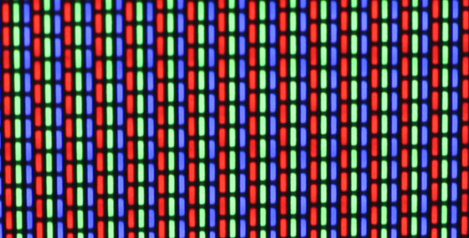
Кольори Пікселів
Кожен піксель складається з червоного, зеленого, і синього світла які змішаються щоби створити один колір
Ці три кольори називаються основні кольори
Всі інші кольори які піксель може зображити називаються мішані кольори
Notes:
Lets start on the first topic that we have which is colors.
Давай почнемо з першої теми, кольори.
This is hte most basic thing we can do, which is to display colors on our monitor.
Це є найпростіша річ що ми можемо зробити, який є виявляти кольори на моніторі
So how does the monitor actually work?
То як же моніотр працює?
Well the monitor is made up of a grid of tiny tiny squares, where each pixel is like a individual beam of light you can think of it.
Ну, монітор складається з ґрід малих пікселів, де кожен піксель є індивідуальний промінь світла
If were drawing for example a circle, we can only draw onto these pixels, and theyre kind of a square version, but because theyre so small, everything looks like a smooth surface to us.
Коли наприклад малюємо коло, ми тільки можемо це коло малювати на пікселів, і вони створять квадратову версію кола, але оскільки вони такі малі, все виглядає яко гладке поверхня
The actual pixels themselves, if you zoom in, you can see what they look like
Піксели самі, як що приближувати, можна побачити як вони вихлядають
So you have a red color, a green color, and a blue color and that makes up one box which is a single pixel
Тобто маєш червоний колір, зелений колір, і синьий колір, і це разом творить одного квадрата який є піксель
Each pixel emits some amount of red, some amount of green, and some amount of blue of it
Кожен піксель випромінює деяку кількість червоного, деяку кількість зеленого, і деяку кількість синього
And as those lights mix and come into your eye, they end up making other colors so you can get stuff like brown, stuff like pink, stuff like yellow by mixing these 3 colors together in different intensities
Коли ці світла змішуються і потрапляють в ваше око, вони в кінцевому підсумку створюють інші кольори, тобто можеш мати брондзовий, рожевий, жовтий колір шляхом мішання тих трьох кольорів разом в різних інтеснивностях
On a typical monitor lets say its 1080p, you have about 2 million pixels, and if you get to 4K, you have about 16 million pixels
Типовий монітор скажемо 1080п, ти маєш 2 мільонів пікселів, а як що маєш 4К, то маєш 16 мільонів пікселів
So you ahve a lot of htem that are being emitted and thats what gives detail to the things that we look at on our monitor
Тобто ти маєш дуже багато їх які випромінюють і це є що дає деталь до тих речей що ми бачимо на моніторі

Slide 8
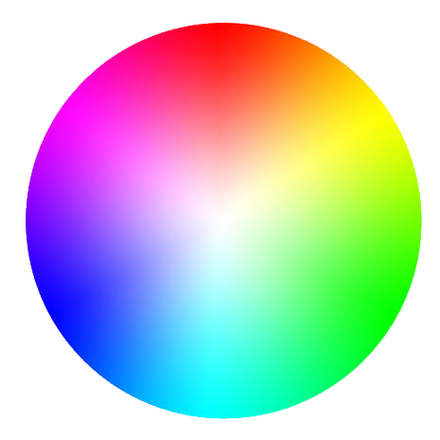
Кольори
Кожен піксель освітлює свої червоні/зелені/сині частини з різними інтенсивностями
Ясніші кольори вистрілюють ясніші червоні/зелені/сині кольори
Чорний колір не вистрілює жодні кольори

Slide 9
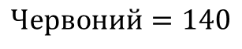
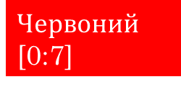
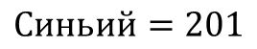
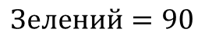
Кольори
Для програміста, ми зображуємо кольори як мішання червоного, зеленого і синього каналу/channels
Кожний канал має номер від 0-255 (0 значить немає інтенсивності, 255 значить є максимальна інтенсивність)
Ці канали представляємо яко 8-біт номер
$Червоний$ [0:7]
Зелений [0:7]
Синьий [0:7]
24 bits
$$Червоний=140$$
$$Зелений=90$$
$$Синьий=201$$

Slide 10
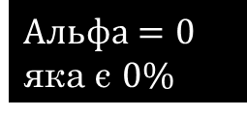
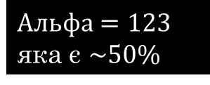
Альфа
Часто кольори зберігають додаткове 8-бітове значення яке називається Альфа/Alpha (0 – 255)
Це значення представляє наскільки прозором є колір (скільки кольору за ним потрібно змішати)
Альфа [24:31]
Червоний [16:23]
Зелений [8:15]
Синьий [0:7]
32-біт
На тепер, можна ігнорувати альфу, але наші кольори будуть 32-бітові, а не 24-бітові
Цей формат кольорів називається BGRA формат
$Альфа=123$ яка є $\sim 50\%$
$Альфа=0$ яка є $0\%$

Slide 11
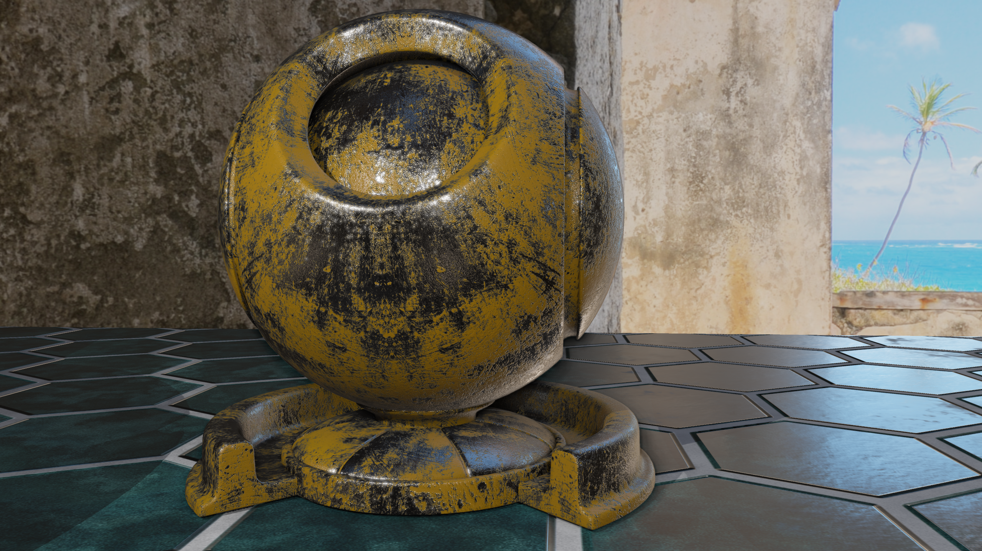
Малювання в Програмі
Ми будемо вживати Windows GDI бібліотеку щоби міняти кольори в буферу кадри
Ми самі мусимо виділити і ініціювати масив пікселів (Bitmap), а тоді скопіювати його до вікна вживаючи Windows GDI (ми не можемо писати до внутрішнього буферу)
Щоби міняти колір пікселів, ми мусимо переписати колір в масиві/буфері
Наш bitmap може мати інший розмір як буфер нашого вікна. У цій ситуації, наше зображення буде розтягнуте щоб поміститися у вікні

Slide 12
Положення Пікселів в Пам'яті
Зазвичай, ми можемо вжити двовимірний масив для нашого буферу кадру
Але, якщо ми хочемо змінити положення пікселів в пам'яті, то двовимірний масив не дозволяє нам це зробити
Ми будемо вживати одновимірний масив для наший бітмап
Розмір буферу є досить щоби зберігати всіх наших пікселів
Легко рас виділити пам'ять для буферу
Маємо повну контролю над як наші пікселі є положенні
Можемо міняти положення пікселів щоби було те що GDI очікує
PUT IN PICTURES OF CODE HERE FOR 1D and 2D

Slide 13
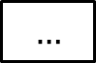
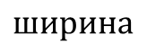
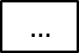
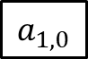
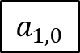
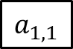
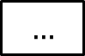
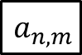
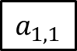
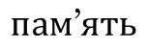
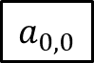

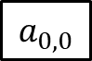
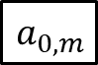
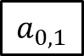
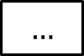
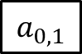
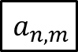
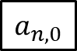
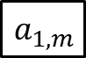
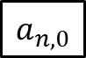
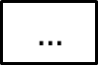
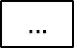
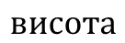
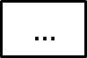
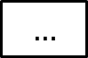
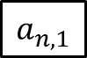
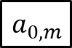
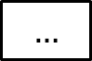
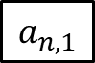
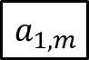

Розташування Пам’ять Бітмапа
Коли творимо масив для пікселів, в пам'яті він розташований безперервно за рядками
Так очікує Windows GDI
$$a_{0,0}$$
$$a_{1,0}$$
$$…$$
$$a_{n,0}$$
$$a_{0,1}$$
$$a_{1,1}$$
$$…$$
$$a_{n,1}$$
$$висота$$
$$…$$
$$…$$
$$…$$
$$…$$
$$a_{0,m}$$
$$a_{1,m}$$
$$…$$
$$a_{n,m}$$
$$ширина$$
$$пам\text{’}ять$$
$$a_{0,0}$$
$$a_{1,0}$$
$$…$$
$$a_{n,0}$$
$$a_{0,1}$$
$$a_{1,1}$$
$$…$$
$$a_{n,1}$$
$$…$$
$$a_{0,m}$$
$$a_{1,m}$$
$$…$$
$$a_{n,m}$$

Slide 14
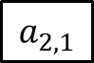
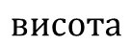
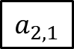
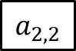
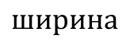
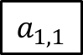
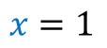
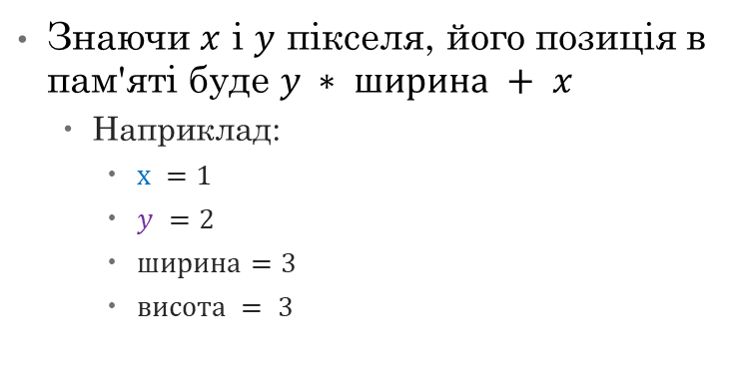









Розташування Пам’ять Бітмапа
Знаючи $x$ і $y$ пікселя, його позиція в пам'яті буде $y ∗ ширина + x$
Наприклад:
$х =1$
$y =2$
$ширина=3$
$висота = 3$
$$a_{0,0}$$
$$a_{1,0}$$
$$a_{2,0}$$
$$висота$$
$$a_{0,1}$$
$$a_{1,1}$$
$$a_{2,1}$$
$$a_{0,2}$$
$$a_{1,2}$$
$$a_{2,2}$$
$$ширина$$
$$y∗ширина=2∗3=6$$
$$x=1$$
$$пам\text{’}ять$$
$$a_{0,0}$$
$$a_{1,0}$$
$$a_{2,0}$$
$$a_{0,1}$$
$$a_{1,1}$$
$$a_{2,1}$$
$$a_{0,2}$$
$$a_{1,2}$$
$$a_{2,2}$$

Slide 15


















Розташування Пам’ять Бітмапа
Щоби ітерувати всіх пікселів, ми перше ітеруємо на висотину ($y$) а тоді на ширину ($x$)
Ми ітеруємо наший масив лінійно в пам'яті
$$m$$
$$1$$
$$y=$$
$$0$$
$$…$$
$$n$$
$$x=$$
$$n$$
$$0$$
$$1$$
$$…$$
$$…$$
$$n$$
$$0$$
$$…$$
$$1$$
$$пам\text{’}ять$$
$$a_{0,0}$$
$$a_{1,0}$$
$$…$$
$$a_{n,0}$$
$$a_{0,1}$$
$$a_{1,1}$$
$$…$$
$$a_{n,1}$$
$$…$$
$$a_{0,m}$$
$$a_{1,m}$$
$$…$$
$$a_{n,m}$$

Slide 16
Кодуємо

Slide 17

Анімація
Комп'ютери творять анімацію шляхом дуже швидко відображувати статичні образи
Швидкість цього відображення називається Частота кадрів/Frame rate
60fps значить що монітор відображує 60 образи на секунду

Slide 18



Анімація
$$час кадри$$
$$час$$
Ми хочемо створити анімацію де квадрат рухається $x$ пікселів право на секунду
Вживаючи Windows, ми дістанемо скільки часу перейшло від початок до кінця одної кадри
Ця сума називається час кадри/frame time
Якщо частота кадри є швидка або повільна, ми далі будемо мати цей сам швидкість анімації
Кадра 1
Кадра 2
Кадра 3
Кадра 4
зображення

Slide 19
Кодуємо

